Slide 1
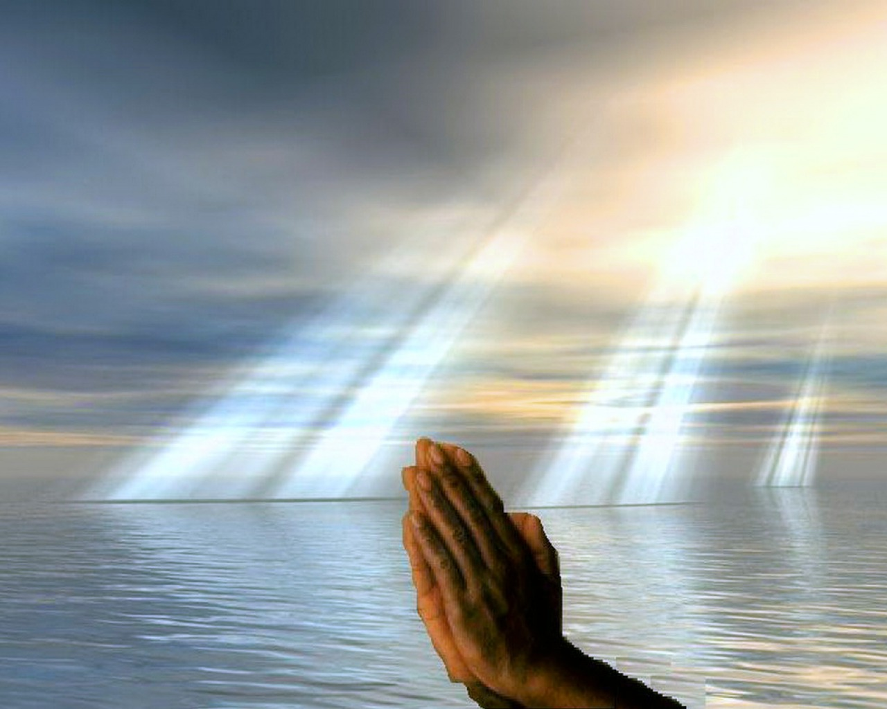
晨 禱
A Morning Prayer
聖歌隊 獻詩

Slide 2

願我的嘴所講
我的心所懇求
佇祢面前得到接納
我的石磐救贖主
晨 禱
A Morning Prayer(1/7)

Slide 3
願我的嘴所講
我的心所懇求
佇祢面前得到接納
哦主,永活的主
晨 禱
A Morning Prayer(2/7)

Slide 4
除去我暗靜的過失
愚憨愛行偏路
求主赦免
使我換新ー世人服事祢
晨 禱
A Morning Prayer(3/7)

Slide 5
願我的嘴所講
我的心所懇求
佇祢面前得到接納
我的石磐救贖主
晨 禱
A Morning Prayer(4/7)

Slide 6
願我的嘴所講
我的心所懇求
佇祢面前得到接納
哦主,永活的主
晨 禱
A Morning Prayer(5/7)

Slide 7
除去我暗靜的過失
愚憨愛行偏路
求主赦免
使我換新ー世人服事祢
晨 禱
A Morning Prayer(6/7)

Slide 8
願我的嘴所講
我的心所懇求
佇祢面前得到接納
佇祢面前能得接納
我永活的主 阿們
晨 禱
A Morning Prayer(7/7)

